Slide 1
МАОУ «СОШ № 17» м.о. Краснотурьинск
Презентация о приготовлении поварами школьной столовой горячего завтрака
2025 год

Slide 2
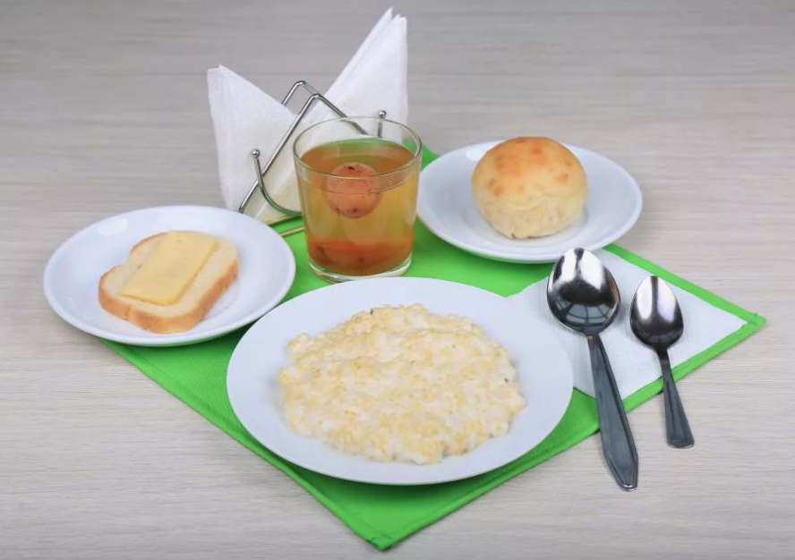
Школьные завтраки – это не только важная составляющая часть дневного рациона ребенка, но и основа его физического и интеллектуального развития.

Slide 3
Рано утром на рассвете,
Когда спят еще все дети,
Повара наши спешат,
Приготовить всё хотят.
Чтобы вкусные котлеты
Уплетали наши дети.
И полезное какао,
Чтоб учится хорошо!

Slide 4
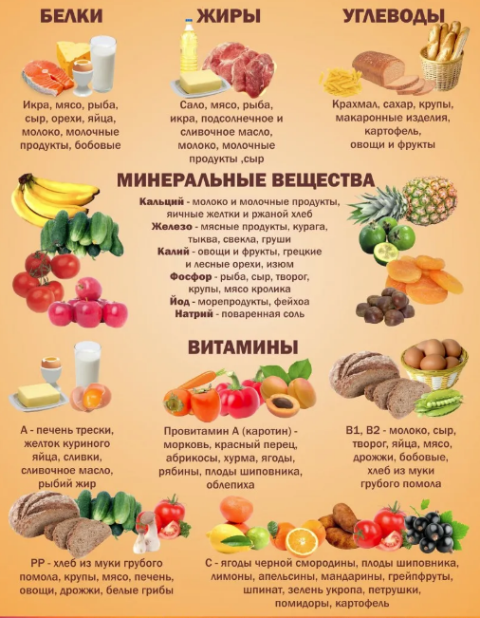
Здоровое питание – залог хорошей успеваемости!
Каждый прием пищи ребенка в школе должно включать основные четыре группы продуктов:
белковая пища (рыба, мясо),
злаки (каша, хлопья),
молочные или кисломолочные продукты,
фрукты или овощи.

Slide 5
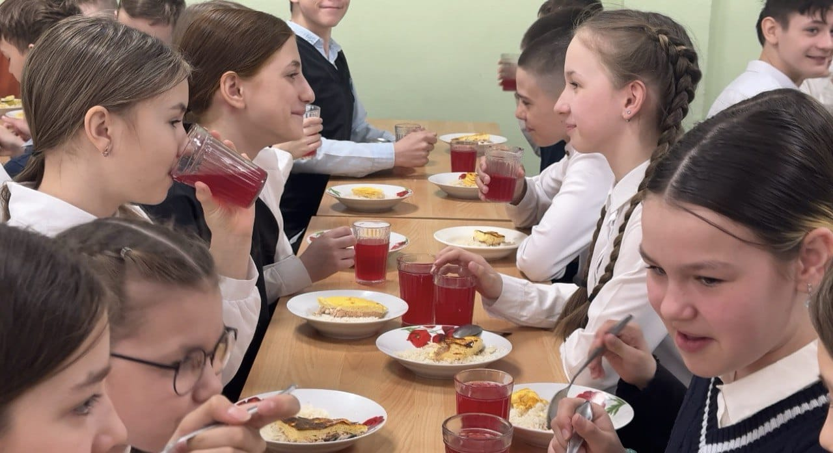
Школьная нагрузка требует повышенной концентрации внимания, а значит, завтрак для школьника должен быть максимально полезным и полноценным.

Slide 6
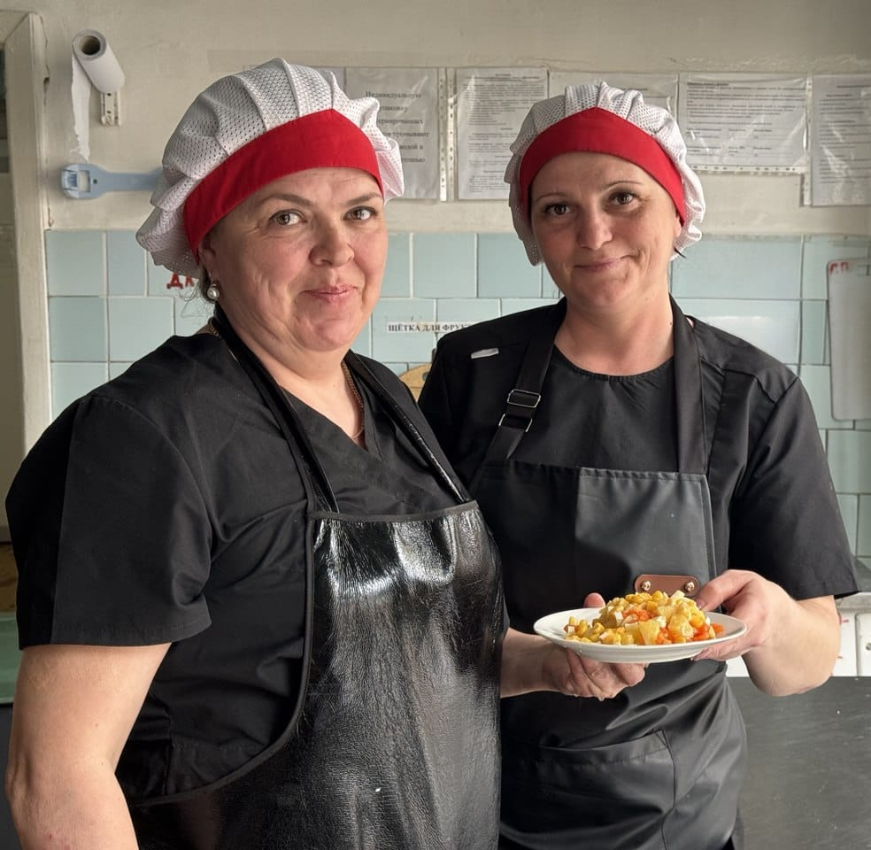
Школьные повара готовят школьные завтраки с любовью и ответственностью

Slide 7
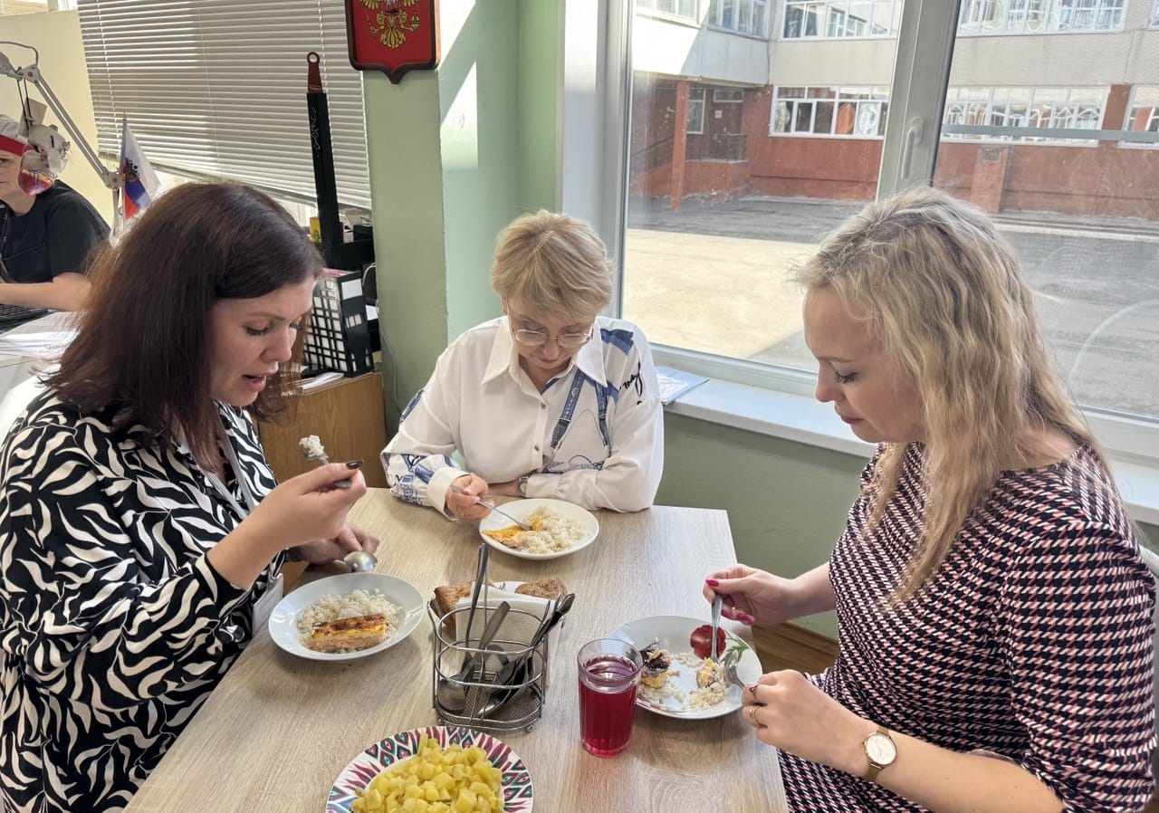
Школьные завтраки проходят проверку родительским контролем каждый месяц

Slide 8
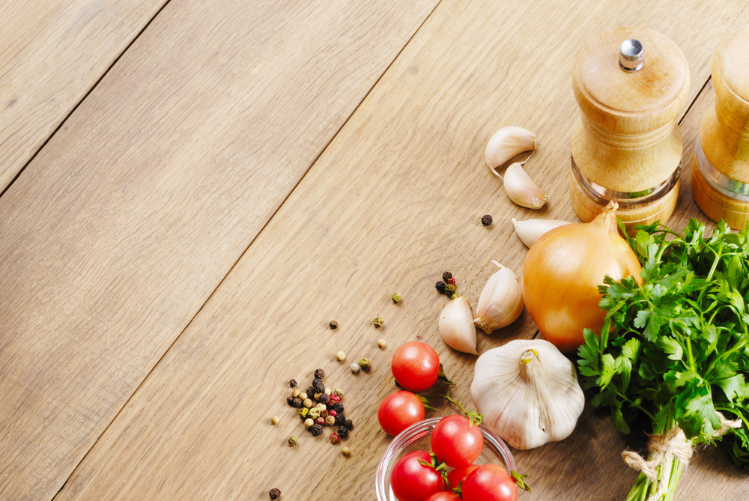
Спасибо за внимание!

